Slide 1
積層割れ率 (運輸割れ改善)
-1-
Notes:
各位長官好
我們這組報告的主題是EF包裝超薄板DX應用省人化

Slide 2
概要
1- 現況說明。(Y/E破裂率比較)
2- 運輸破裂的目標設定。
3- 去年的改善預定計畫及執行狀況。
4- 今年的評價測試計畫。
5- 今年評價測試計畫。
6- 底棧變更品的效果。
7- 今後預計改善的方向

Slide 3
現況說明
2023年年初YF窯確定AN Wizus變更採板要
薄板生產由YF窯變更為→EF窯
YF窯
EF窯

Slide 4
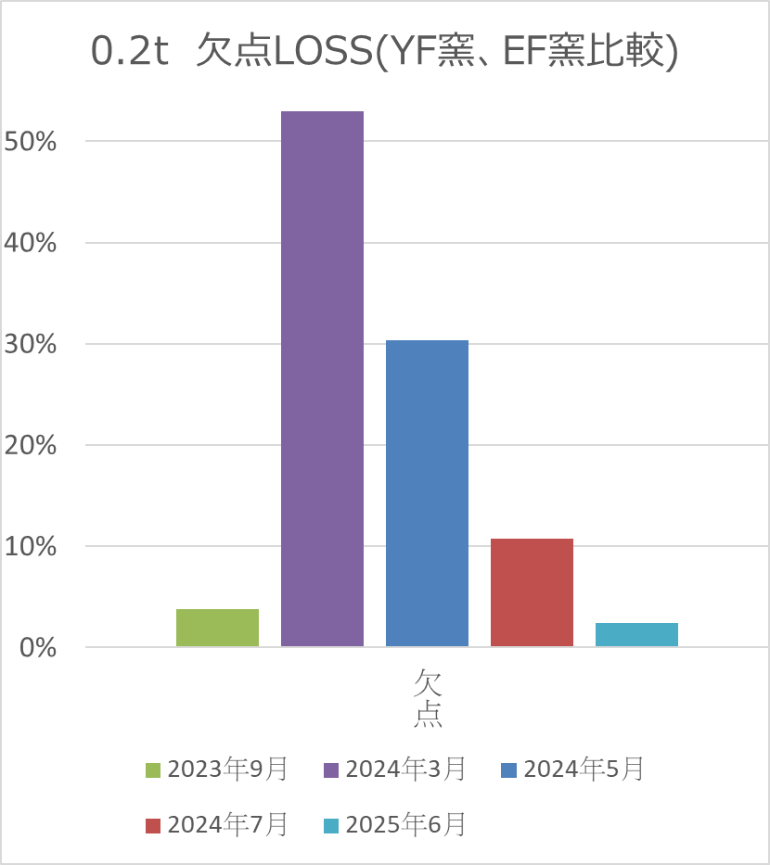
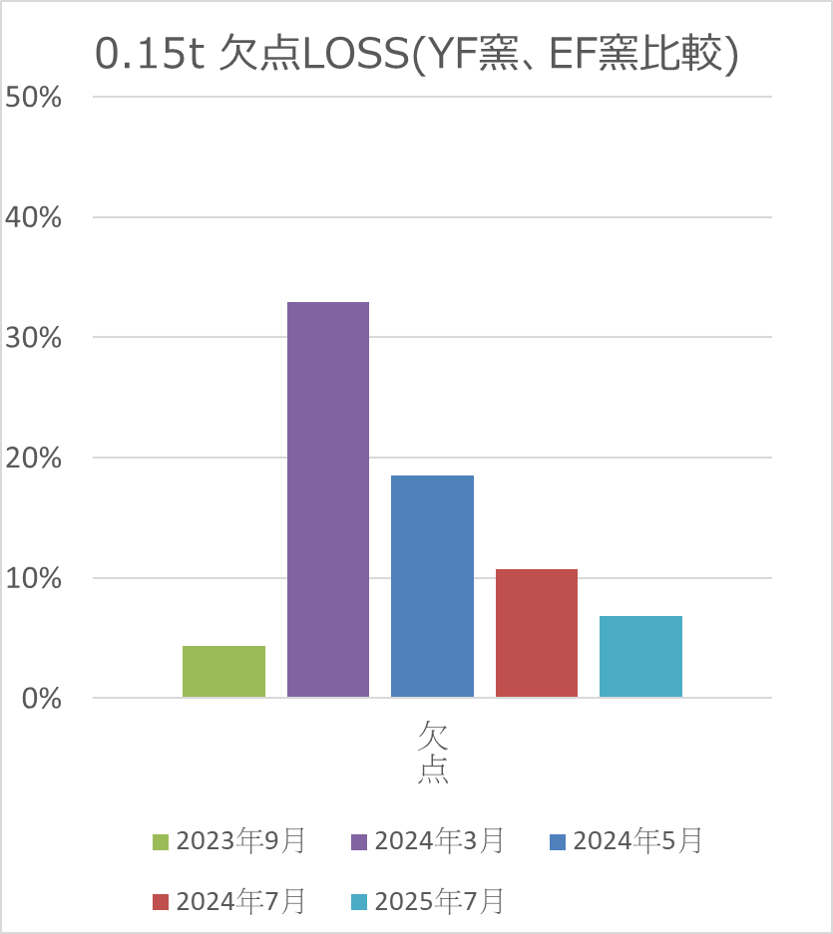
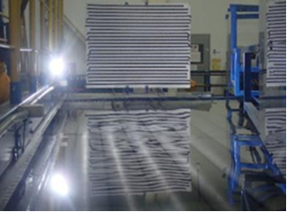
現況說明：YF窯とEF窯の差異點
◆生產性差異：EF窯薄板生產難度較高。
①EF窯L/S較高 (YF窯：281h/m、EF窯：412h/m)
③ EF窯欠点不安定(持續調整後良化有)
YF窯
EF窯
生産の難易度が大幅に上がる
LS
281m/h
412m/h
EF
Pull
60
71
錫量
114%
EF
100%
EF
②EF窯薄板中央部位皺不良
EF
EF
EF
EF
YF
YF
EF

Slide 5
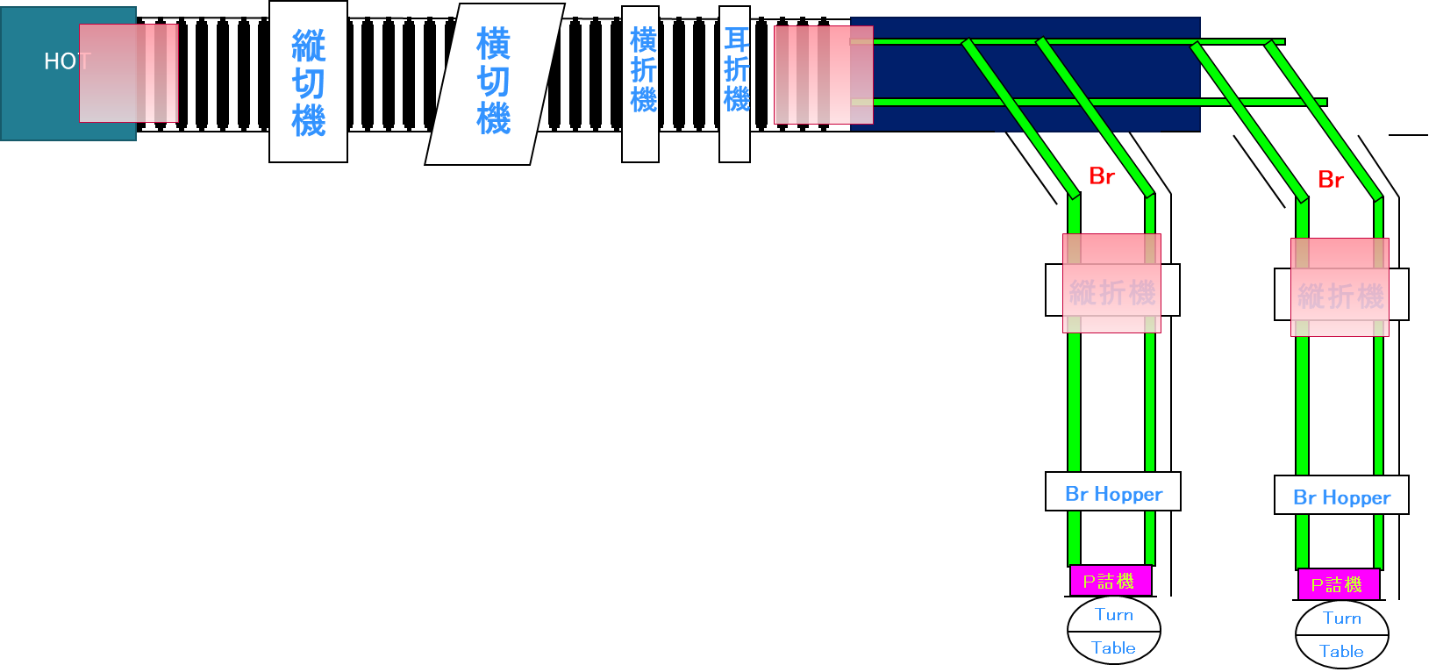
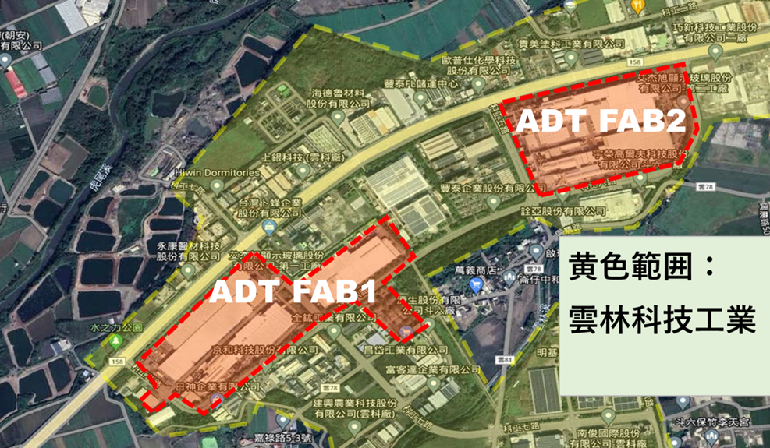
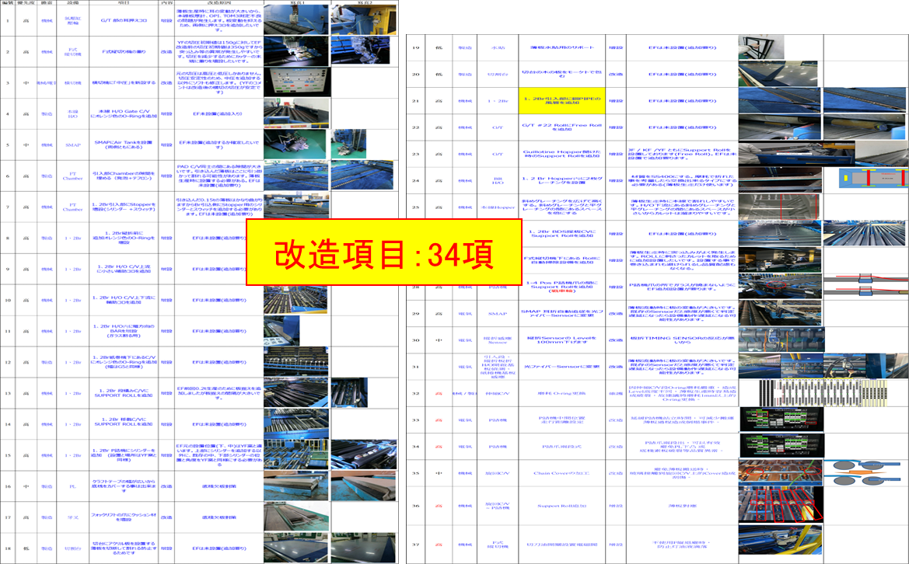
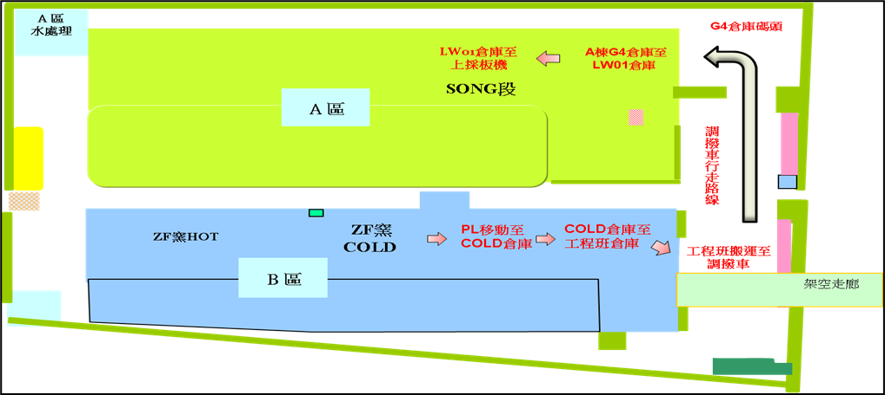
現況說明：YF窯とEF窯の差異點
◆產線/廠區差異：
①工程差異:設備改造要。
②廠區差異：搬送差異
EF窯：FAB2⇒FAB1
YF窯：FAB1⇒FAB1

Slide 6
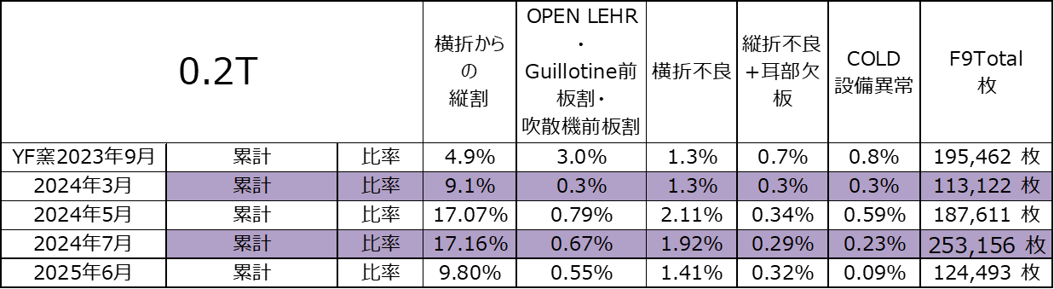
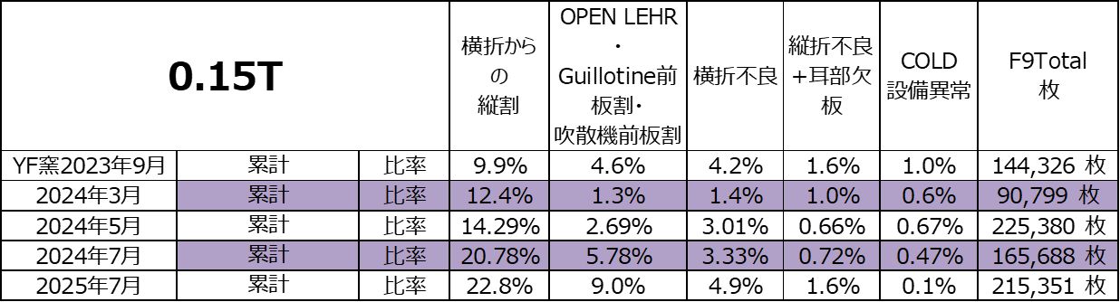
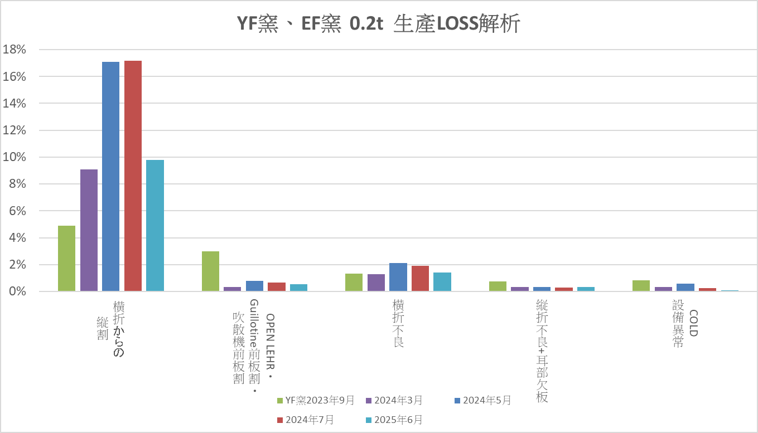
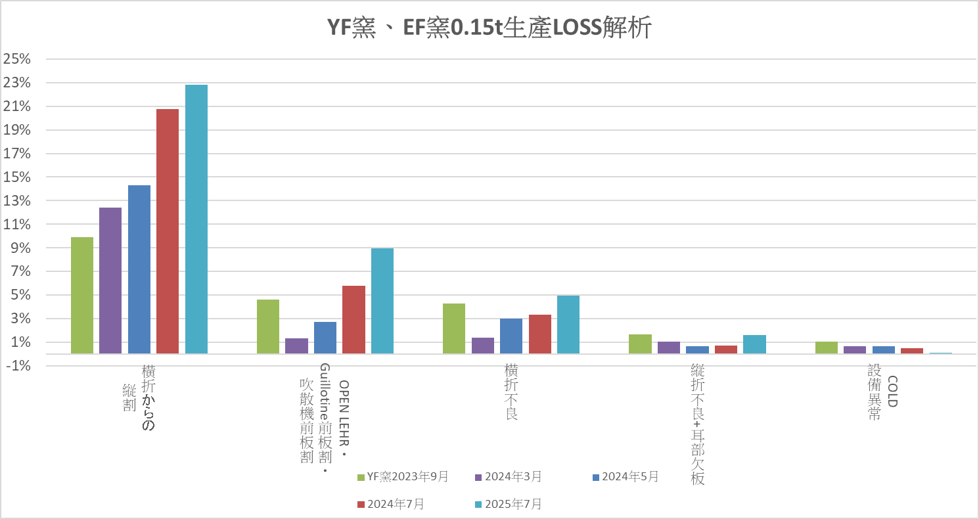
現況說明： YF窯とEF窯の生產LOSS比較～
2
板裂仍高於YF窯
板裂有惡化的趨勢
0.15tの生産Loss較YF窯略差
0.2tの生産Loss優於YF窯

Slide 7
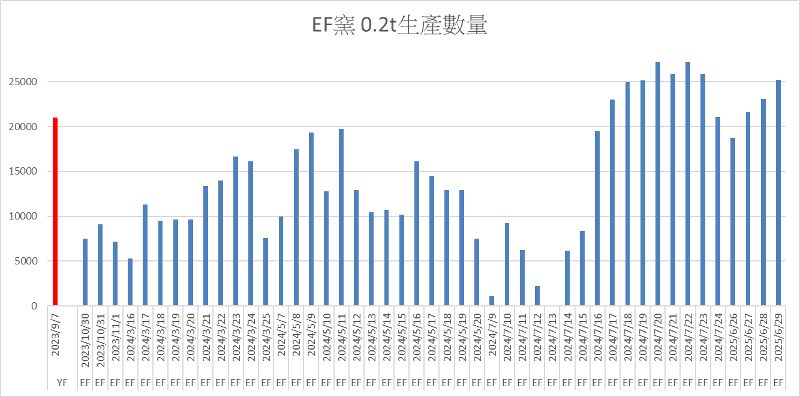
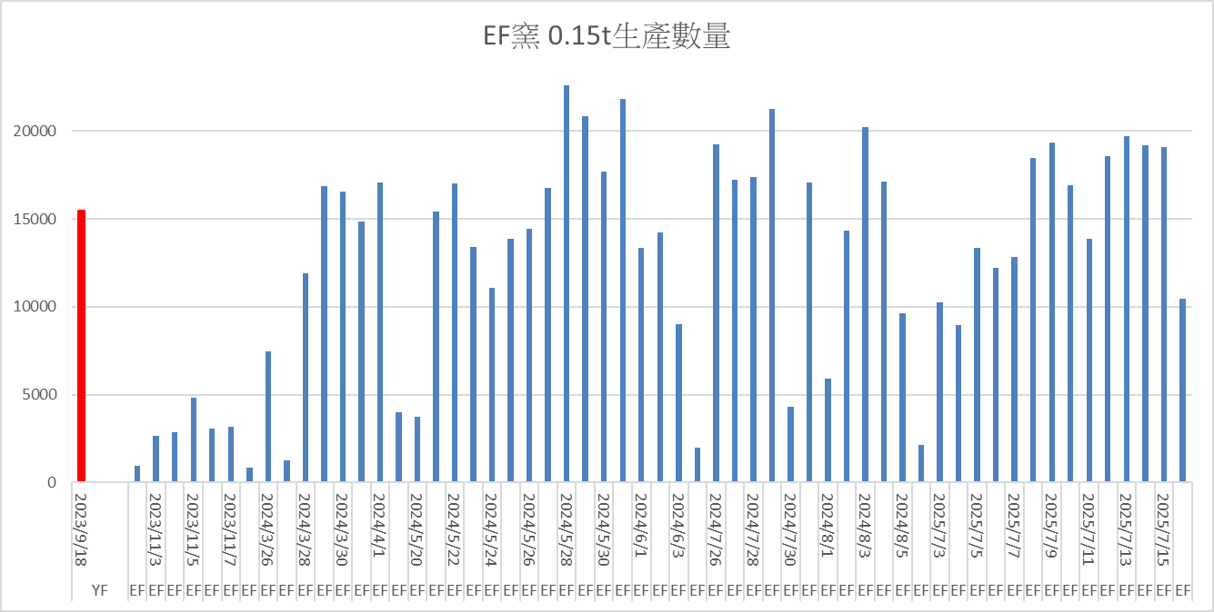
現況說明： YF窯とEF窯の生產數量比較
EF窯 0.15t 生産数量
EF窯 0.2t 生産数量
最高の日產1.3倍
最高の日產1.8倍
YF窯最高日產
YF窯最高日產

Slide 8
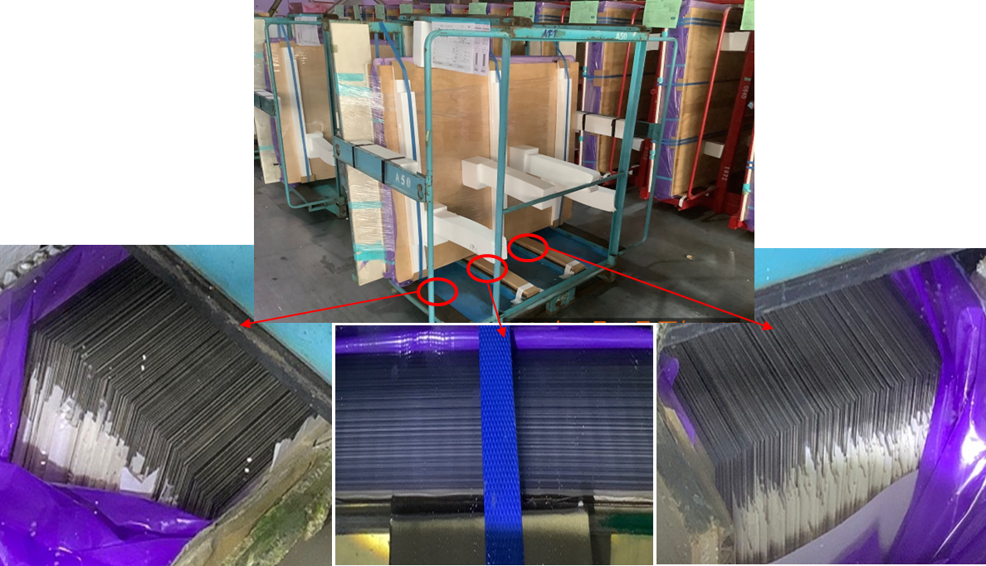
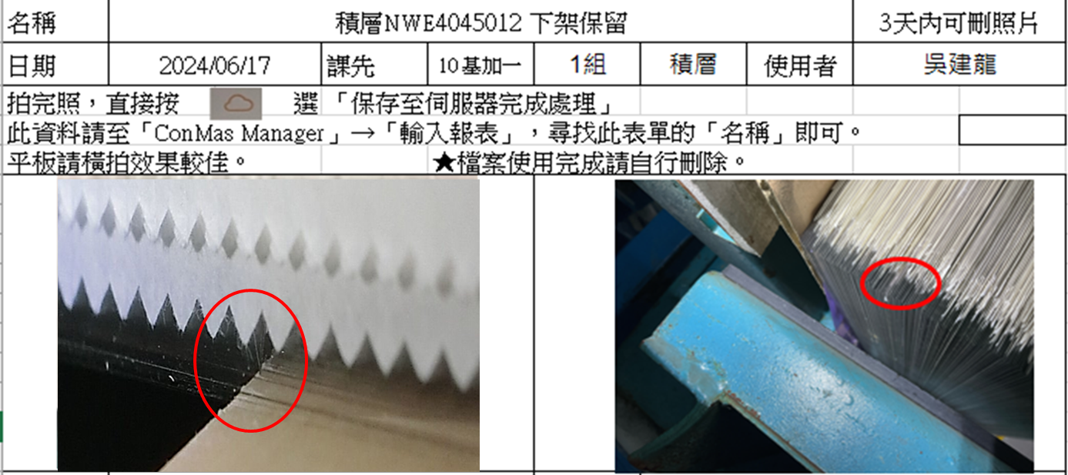
現況說明：破裂指摘發生
◆選別後確無欠板製品，卻在積層投入時發現破裂。

Slide 9
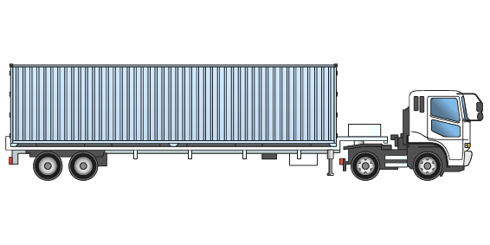
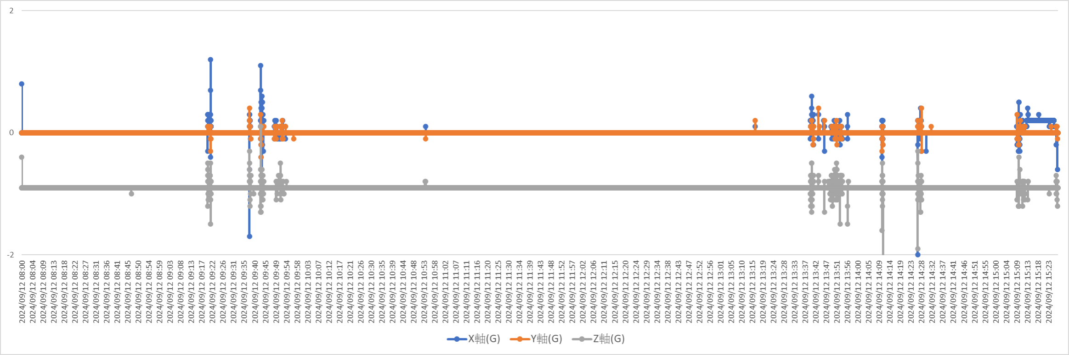
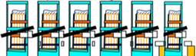
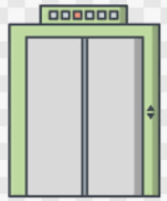
運輸破裂的目標設定：運輸過程造成破裂？
◆運輸過程是否是造成破裂的真因？震動點能否進行改善？
裝櫃
廠區移動
搬運入庫
堆高機搬運
碼頭，PL上貨車
FAB 2→FAB 1
搬運至研磨倉庫
2樓倉庫→1樓倉庫
積層生產
卸貨
T/T上架、板割檢查
碼頭、 PL卸貨
板割檢查

Slide 10
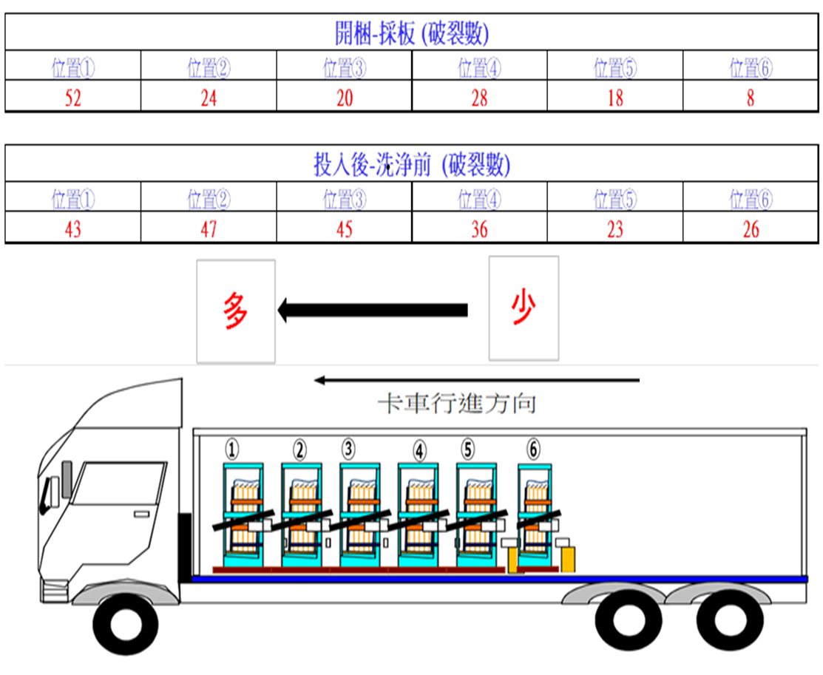
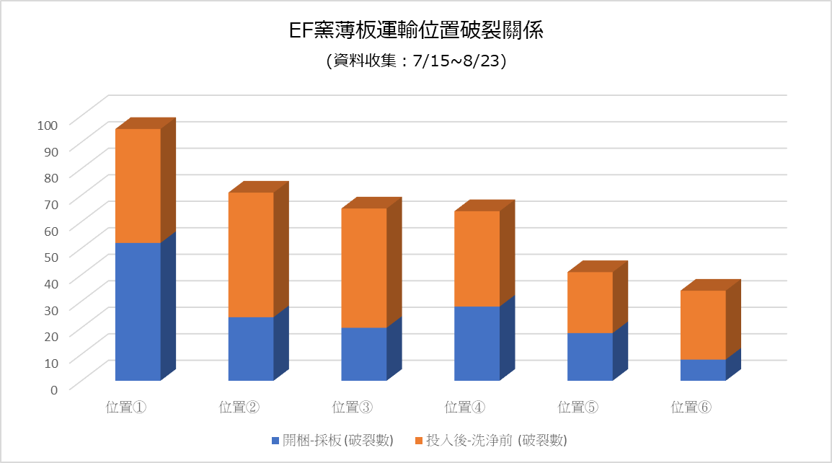
運輸破裂調查
◆貨櫃車最內側①的PL破裂的數量是最多的，放在最外側⑥的PL破裂數量是最少的。

Slide 11
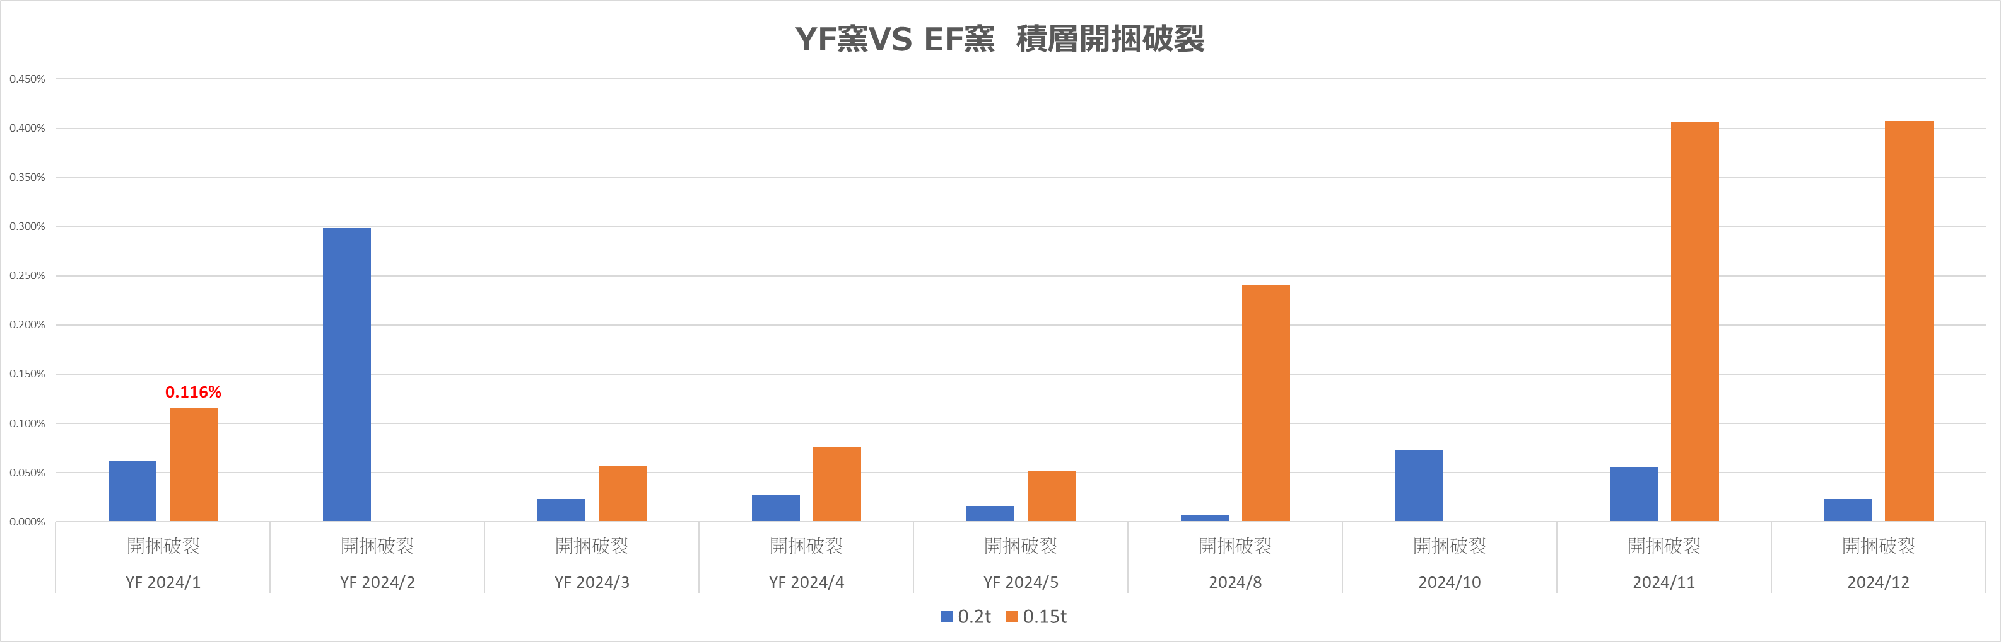
運輸破裂的目標設定
◆確認YF窯與EF窯在積層破裂的差異，決定以YF窯0.15t破裂率0.116%設為目標。
YF窯0.15t破裂率0.116%設定為目標

Slide 12
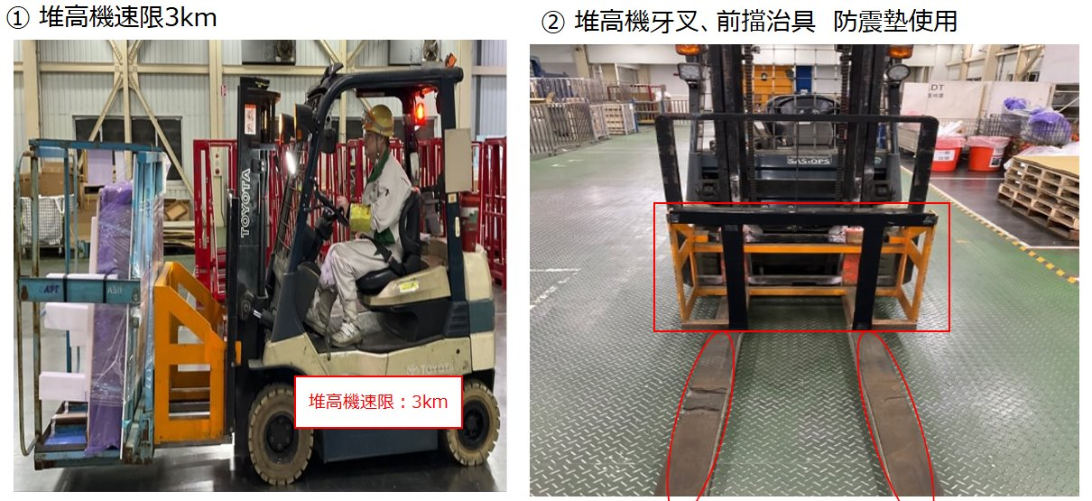
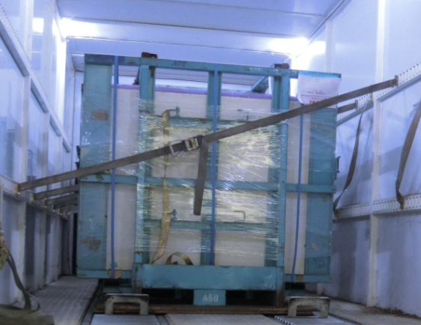
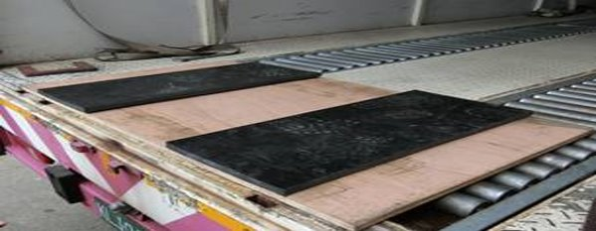
2024年改善預定計畫及執行狀況
◆分析要因後，提出改善對策：
① 堆高機速限3Km (限薄板製品搬運時)
② 堆高機前擋治具使用、牙叉防震墊使用
③ 貨櫃車裝載時：第一個PL務必推到貨櫃最裡面，與櫃壁不可有間隙。
④ 貨櫃車裝載時：PL間布索需ㄇ字型固定PL
⑤ 貨櫃車裝載時：PL下方木板需設置防震墊。

Slide 13
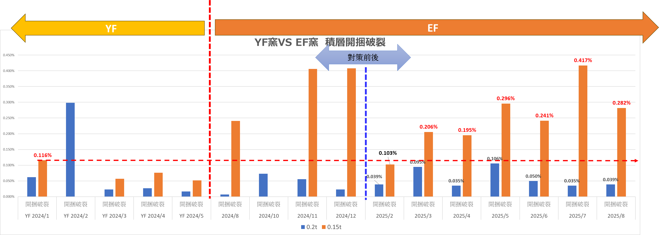
去年的改善預定計畫及執行狀況
◆對策實施後，初期破裂率有明顯下降，但後續又有波動上昇的趨勢。
0.2t
0.15t

Slide 14

問題點
◆為什麼對策實施後，運輸破裂成效不佳？
①運輸單位人員進行對策不夠落實？
②運輸對策還不足夠？
③是否有辦法讓PL本身就能夠防震的？

Slide 15
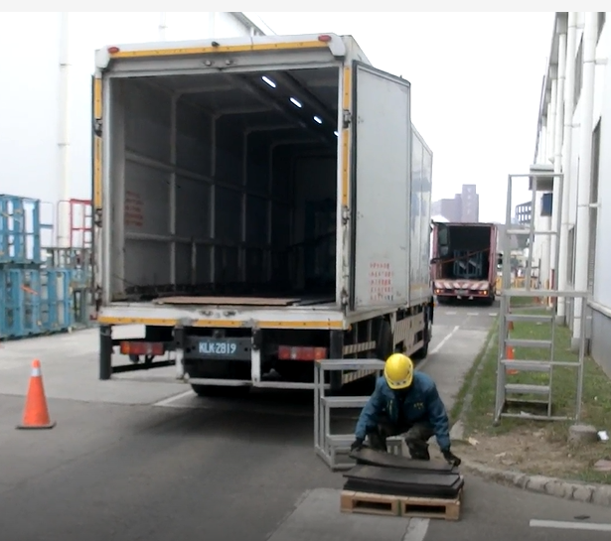
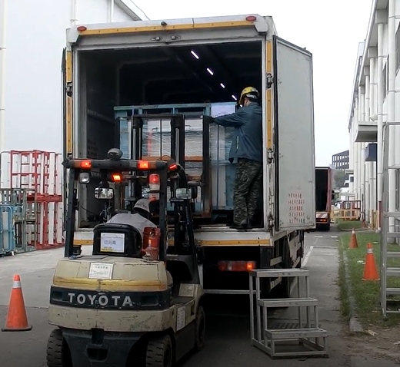
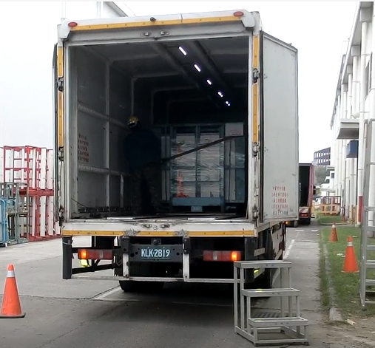
2024年運輸震動對策檢證
◆實施對策初期：每回薄板製品出荷時都有派人至現場確認。
共進行10回運輸對策實施 現況確認：

Slide 16
今後預計改善的予想
◆2024年推出對策，在2025年2月開始實施後有大幅良化，判斷原因應為該測試階段素板側人員多次進行薄板製品搬運確認，間接影嚮到運輸單位人員在薄板搬運時的注意程度。
對此，後續將不定時進行『運輸震動測試』、『薄板運輸對策實施狀況的抽檢』
希望能讓運輸單位人員養成薄板運輸的高度警覺心。
對策實施初期大幅良化的原因為何？

Slide 17
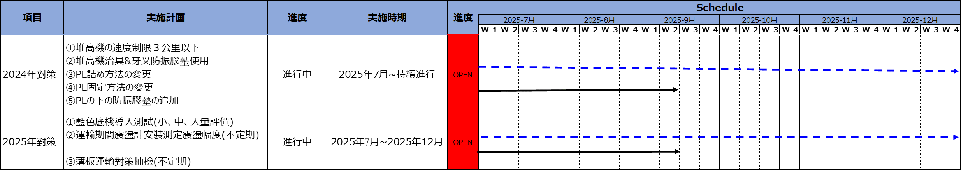
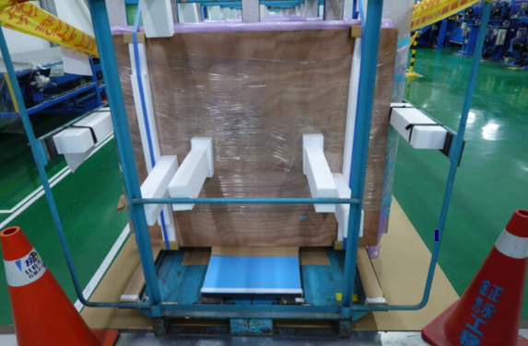
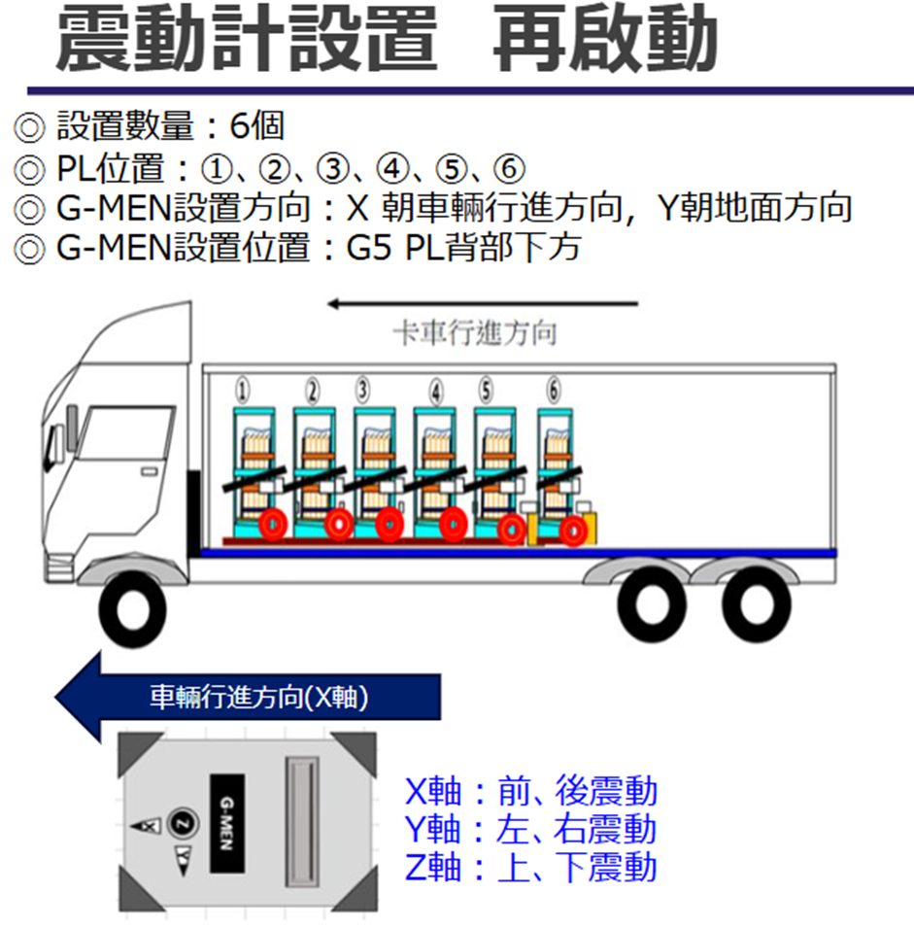
2025年的評價測試計畫
◆2024年對策持續進行，2025年追加新的評價測試：

Slide 18
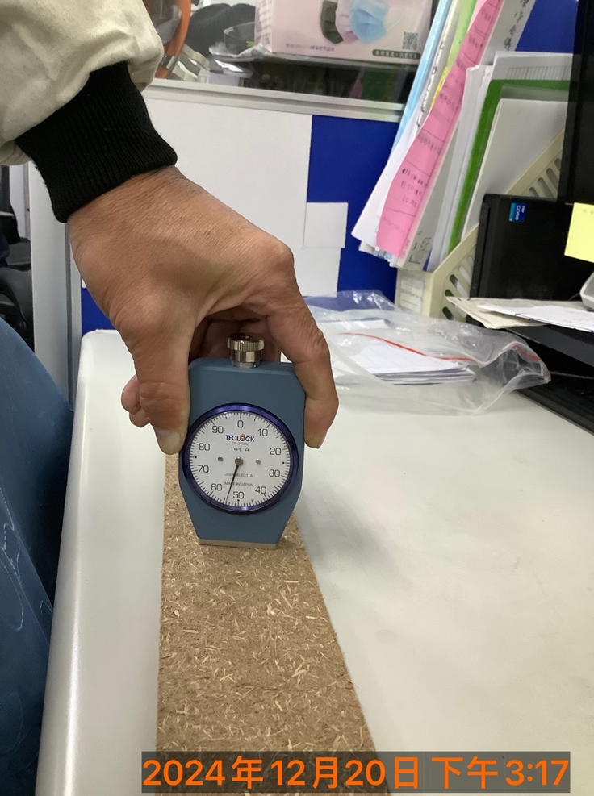
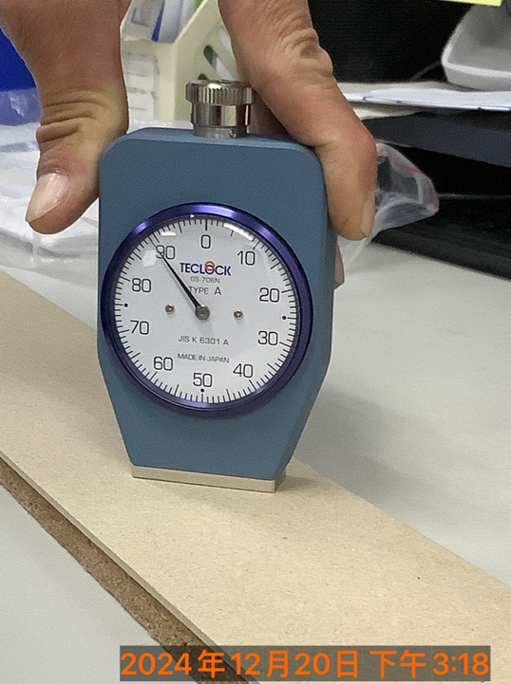
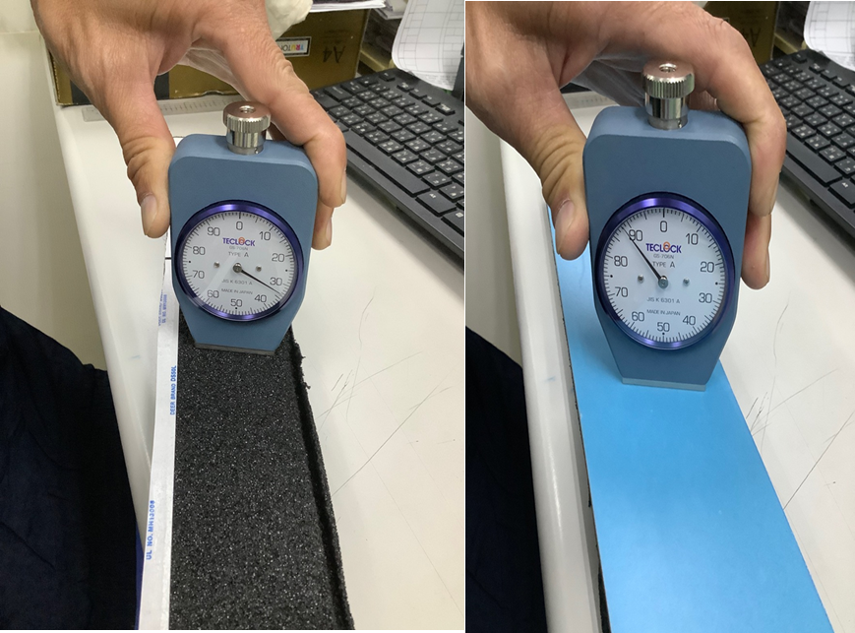

2025年的評價測試：藍色底棧
◆提昇底棧緩衝性、降低磨擦力：
<現況使用>
<改善使用>
【素板通常使用副資材】
【藍色底棧】
TEX硬度：54゜
M-Flat硬度：89゜
黑色硬度：65゜
青色硬度：88゜
優缺點比較
緩衝性較不佳、防震、吸震效果較差、承重力較差 | 緩衝性、防震、吸震、承重力較佳
長滯一段時間後底棧會有微下陷的情形 | 長滯一段時間後無底棧下陷的情形
運輸時常有不明破裂情形發生 | 予想可削減運輸時破裂情形發生

Slide 19
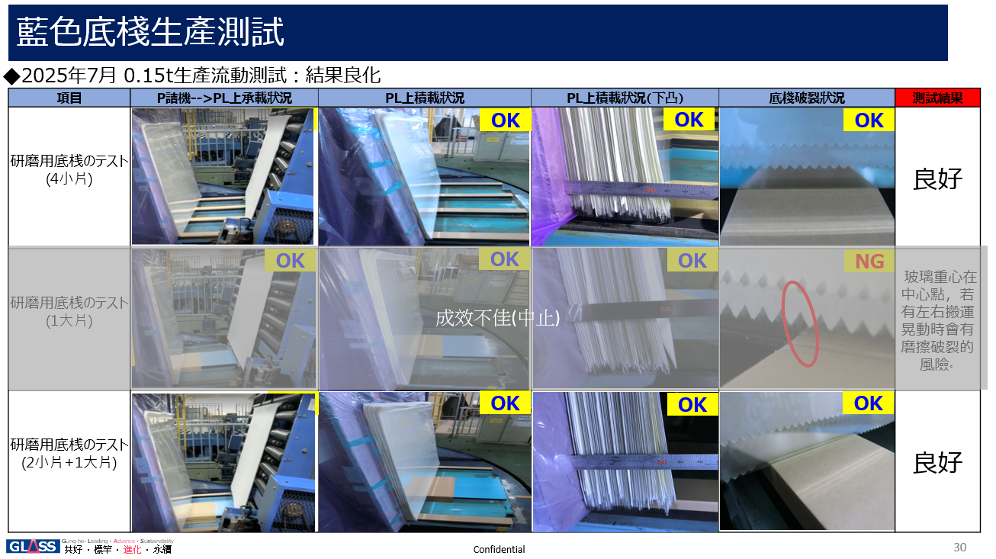
2025年的評價測試：藍色底棧
◆2025年7月薄板生產使用測試：

Slide 20
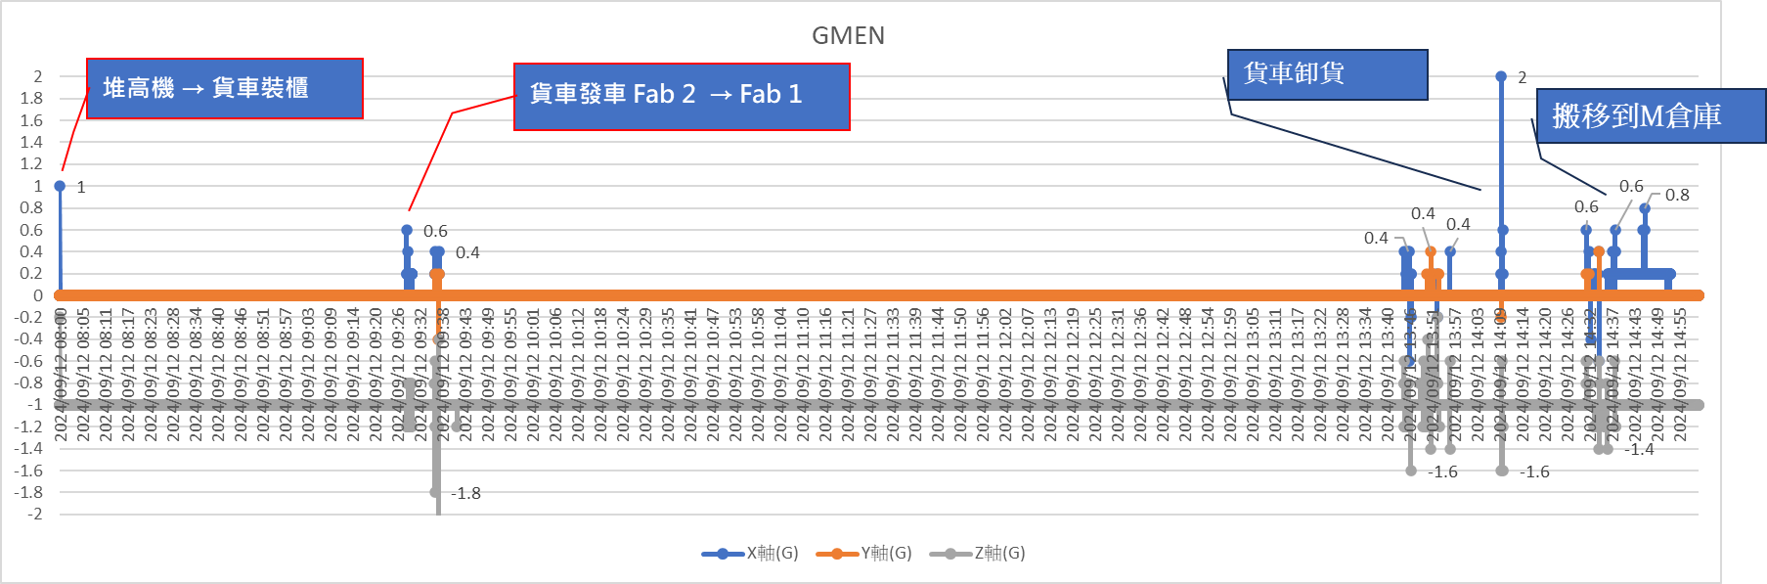
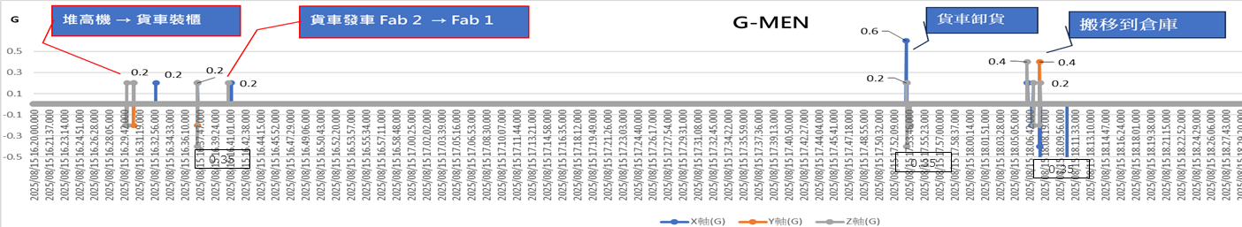
底棧變更品的效果
◆藍色底棧運輸震動G力 優於通常底棧
(藍色底棧震動G力：-0.3~0.6間；通常底棧震動G力：-1.8~2間)
通常底棧
藍色底棧

Slide 21
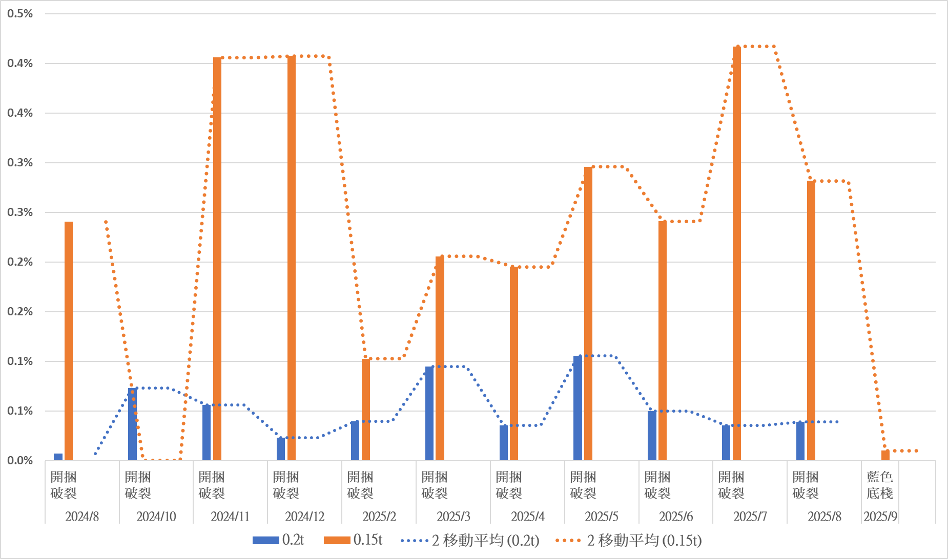
底棧變更品的效果
◆『藍色底棧』破裂率比『通常底棧』較低，但測試N數過低，後續追加中量、大量評價，來判定測試效果。
˙中量評價予定9/26 出荷至積層投入。
˙大量評價予定10月中旬 出荷至積層投入。

Slide 22
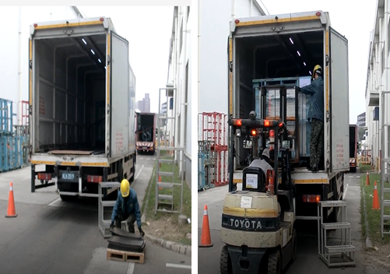

今後預計改善的方向
①藍色底棧中量、大量評價實施。
②不定期進行『薄板製品運輸震動測定』。
③不定期進行『薄板運輸對策實施抽檢』。

